Slide 1

Universidad Europea Miguel de Cervantes Escuela Politécnica Superior Máster en gestión y análisis de grandes volúmenes de datos: BIG DATA
DESARROLLO DE ALGORITMOS METAHEURISTICOS PARA OPTIMIZACION DE REDES NEURONALES ARTIFICIALES APLICADOS A LA EFICIENCIA ENERGÉTICA BAJO SPARK
Autor:
Rubén Correoso Campillo
Tutor:
Mª del Carmen Pegalajar Jiménez

Slide 2
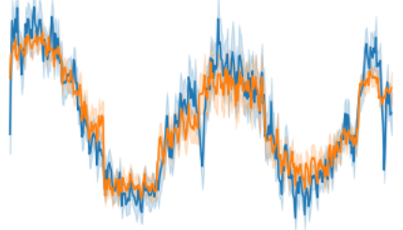
Índice
Introducción
Objetivos
Conclusiones
Planes de mejora

Slide 3
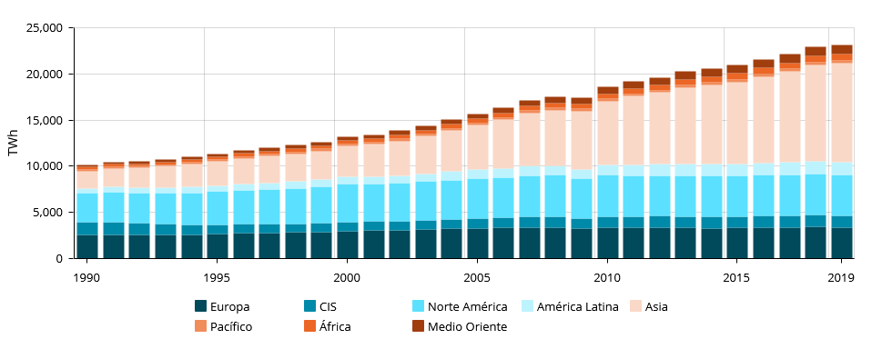
Introducción: Contextualización
Contextualización:
Crecimiento de la población
Consumo energético a nivel mundial
Eficiencia energética
Anticiparnos a las necesidades de la población

Slide 4
Introducción: Entorno y conjunto de datos
Entorno:
Repositorio GIT
Notebook en colab
Entrenamiento en GPU desde Colab
Conjunto de datos “Hourly Energy Consumption”:
Kaggle → Rob Mulla Kernel Master
PJM Interconnection LLC durante 20 años
Diferentes zonas a lo largo de histórico

Slide 5
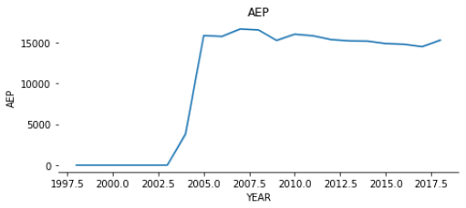
Introducción: Series temporales
Series temporales:
Estacionariedad del consumo energético
Patrones y tendencias temporales (Horas, días de la semana, meses, estaciones, eventos vacacionales, …)

Slide 6
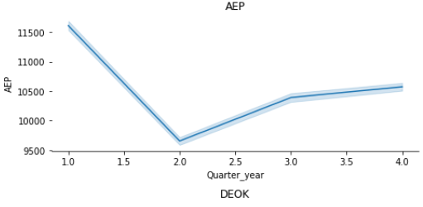
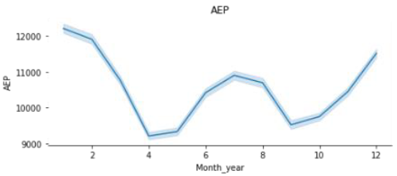
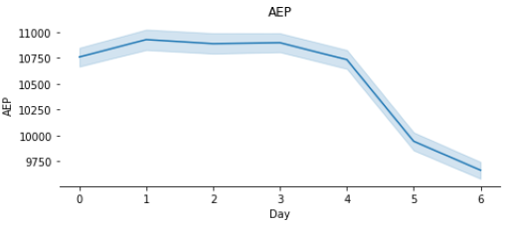
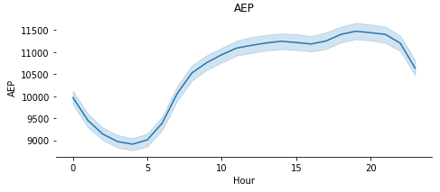
Introducción: Series temporales
Ejemplos de estacionariedad:

Slide 7
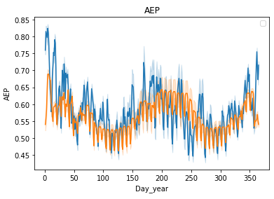
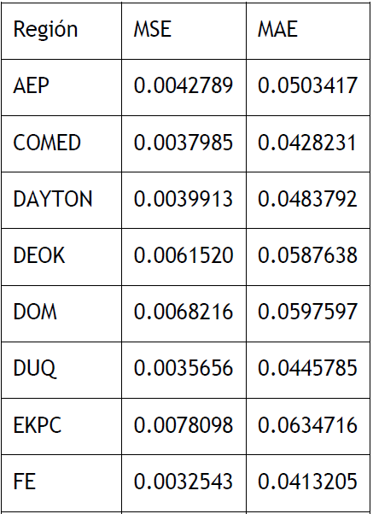
Objetivos: Modelo predictivo
Desarrollo de un modelo predictivo:
Predecir el consumo del último año del dataset y evaluar el error frente a los datos reales.
Mediante algoritmos clásicos
XGBoost

Slide 8
Objetivos: Modelo predictivo
Desarrollo de modelo mediante redes neuronales:
RNN
Cada capa recibe información de un estado de tiempo anterior (Matriz de pesos U).
La matriz de pesos U también se actualiza en la fase de BackPropagation.
LSTM
Redes con memoria.
Pueden encontrar patrones en instantes alejados de tiempo.
Puertas de entrada, de salida y de olvidar.
GRU
Mismo principio que LSTM pero simplificadas.
Rendimiento similar pero más eficientes.
Puertas reset y update

Slide 9
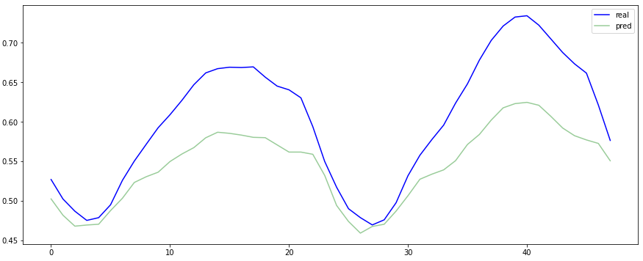
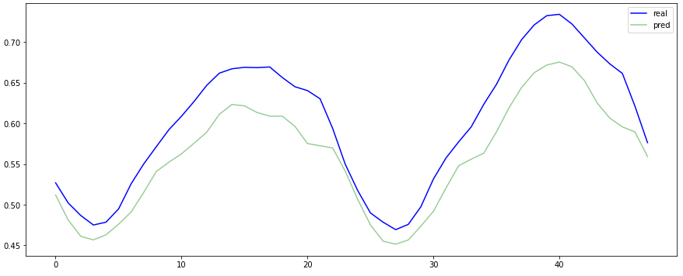
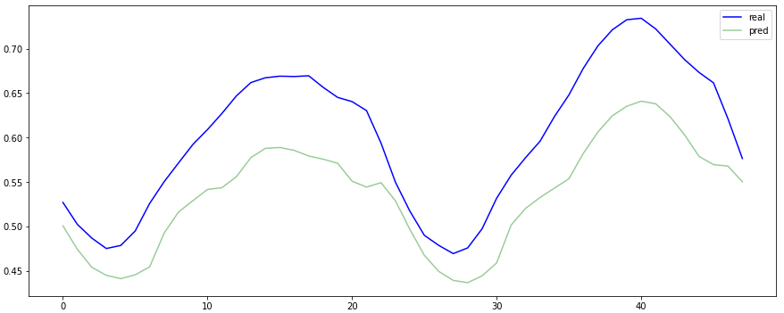
Objetivos: Modelo predictivo
Comparativa de predicción de los modelos
RNN
LSTM
GRU

Slide 10
Objetivos: Algoritmos Metaheurísticos
Algoritmos Metaheurísticos:
¿Qué son?
Optimización.
Múltiples mínimos locales en el espacio de soluciones.
Algoritmos aproximados e iterativos que guían una heurística subordinada.
Teorema No-Free-Lunch

Slide 11
Objetivos: Algoritmos Metaheurísticos
Algoritmo Ant Bee Colony (ABC):
Swarm Intelligence
ABC simula una colonia de abejas obreras, exploradoras, espectadoras.
Exploración y explotación.
¿Cómo pueden mejorar el modelo predictivo?
Número de capas y neuronas
Entrenamiento de la red neuronal

Slide 12
Objetivos: Algoritmos Metaheurísticos
Desarrollo del algoritmo metaheurístico ABC:
Desarrollo en Python
Para i<=N
Las abejas exploradoras buscan fuentes de comida (epochs=1)
Vuelven a la colmena y las abejas obreras explotan cada una de las fuentes de comida (epochs=Nobreras)
Una vez explotada la fuente de comida las abejas espectadoras deciden cual es la mejor solución.
Integración con el entrenamiento de la red neuronal LSTM
Explotación y exploración.

Slide 13
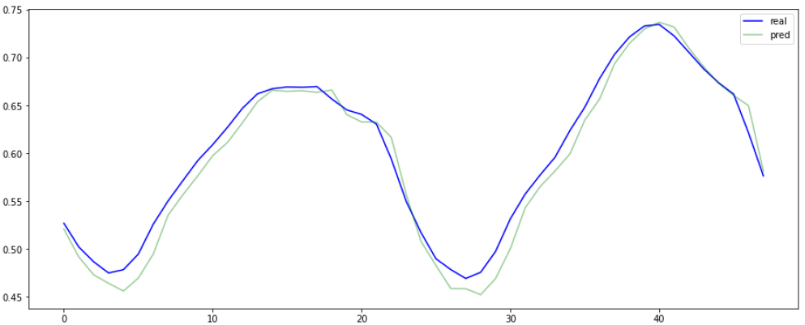
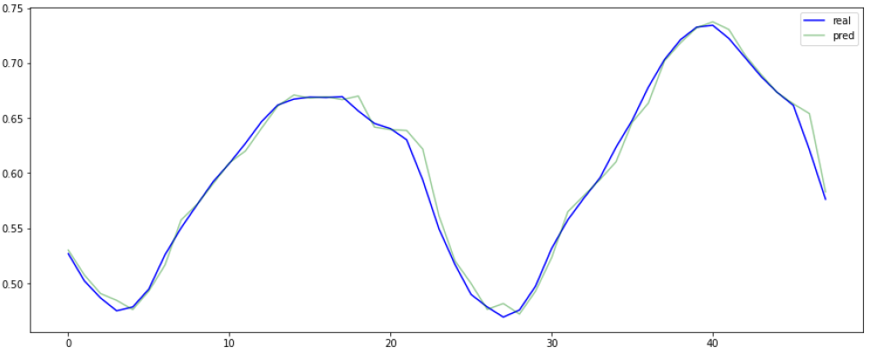
Objetivos: Algoritmos Metaheurísticos
Resultados al aplicar el algoritmo ABC:
LSTM
LSTM + ABC

Slide 14
Objetivos: Spark
Ecosistema Apache Hadoop:
Apache Hadoop
Escalabilidad horizontal
YARN
NameNode y Data Nodes
Map Reduce
Apache Spark
Ventajas frente a Map reduce
Lenguajes soportados

Slide 15
Objetivos: Spark
Modelo predictivo en Spark:
Spark
PySpark
Integración con Google Colab
MLlib
Ventajas
Limitaciones
Gradient Boosting Trees

Slide 16
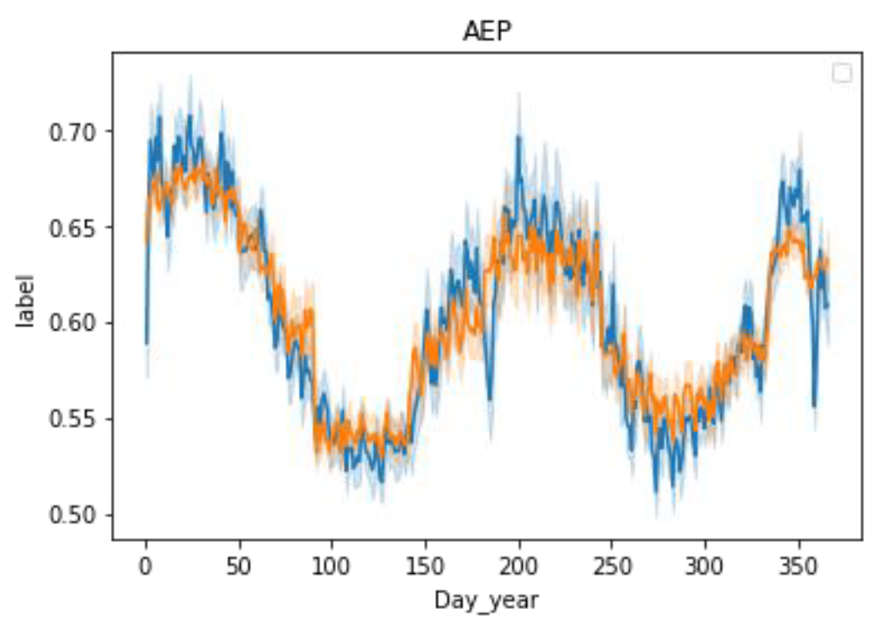
Objetivos: Spark
Evaluación del modelo predictivo en Spark:
Último año del conjunto de datos
Gradient Boosting Trees
Paralelización

Slide 17
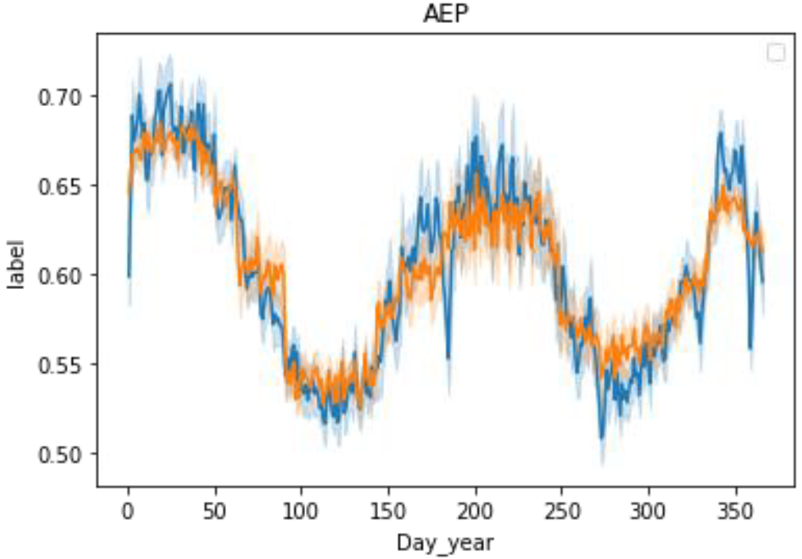
Objetivos: Spark
Integración del algoritmo ABC en PySpark:
Ventajas frente al modelo LSTM en Google Colab
Cambios frente al modelo LSTM en explotación y exploración
epochs===maxiter

Slide 18
Conclusiones
Conclusiones:
Tras evaluar múltiples modelos de regresión se ha observado que la red neuronal LSTM es la que ha aportado mejor resultado en cuanto a entrenamiento y precisión para el conjunto de datos de estudio.
Se ha conseguido implementar el algoritmo ABC mejorando la precisión en el entrenamiento de los modelos tanto de redes neuronales como en Spark.
Se ha creado un modelo de regresión en Spark utilizando la librería Mllib, consiguiendo un modelo fácilmente escalable horizontalmente sobre un clúster Hadoop.

Slide 19
Conclusiones
Conclusiones:
Finalmente se ha integrado el algoritmo ABC en Spark para optimizar el entrenamiento del modelo.
Todo lo anterior nos aporta técnicas fiables y precisas de predicción del consumo energético de la serie temporal, siendo este uno de los principales problemas a nivel mundial.

Slide 20
Planes de mejora
Mejoras:
Implementar entrenamiento de redes neuronales en Spark.
Optimizar la función objetivo del algoritmo ABC para mejorar el entrenamiento en tiempo y en precisión.
Integración del algoritmo ABC para el dimensionado de redes neuronales, número de capas, neuronas, función de activación…
Ejecutar el modelo PySpark en un clúster Hadoop para estudiar el comportamiento en varios nodos.
Añadir nuevas características al conjunto de datos que puedan afectar al consumo energético, como datos geográficos, de periodos vacacionales, datos climáticos, densidad de población.
Posible integración de otros algoritmos metaheurísticos.

Slide 21
Gracias por su atención

